Slide 1
Web scraper/Meta-wyszukiwarka
Adrian Leoniak, Konrad Ferbes

Slide 2
Web scraping
Technika polegająca na wydobywaniu informacji ze stron internetowych
Oprogramowanie najczęściej symuluje eksplorację stron WWW przez człowieka

Slide 3
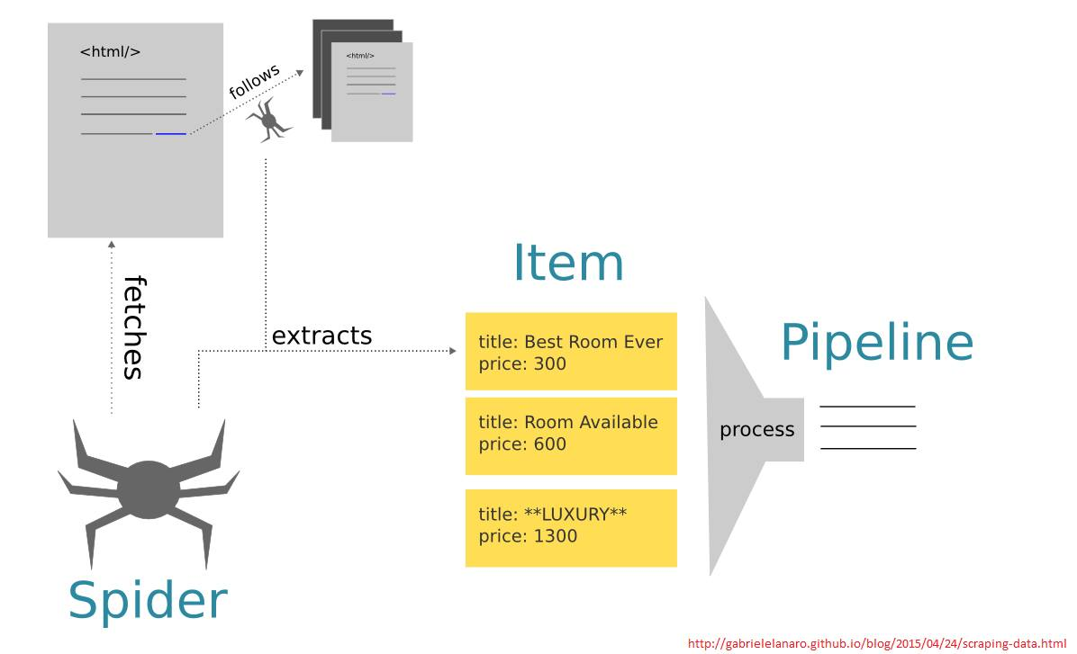

Slide 4
Dlaczego web scraping/meta-browser
w obecnych czasach ilość oraz znaczenie danych znacząco się zwiększa
brak dostępu do danych z poziomu zwykłej przeglądarki

Slide 5
Dlaczego projekt web scraping/meta-browser?
Możliwość zastosowania i poznania nowych technologii
Stworzenie przydatnego narzędzia do późniejszego użytku własnego

Slide 6
Technologie, narzędzia
Python 2.7
MongoDB
PyQt
Scrapy
Wings IDE

Slide 7
Aspekty prawne, ograniczenia

Slide 8
https://www.facebook.com/robots.txt
# Notice: Crawling Facebook is prohibited unless you have express written
# permission. See: http://www.facebook.com/apps/site_scraping_tos_terms.php
User-agent: *
Disallow: /

Slide 9
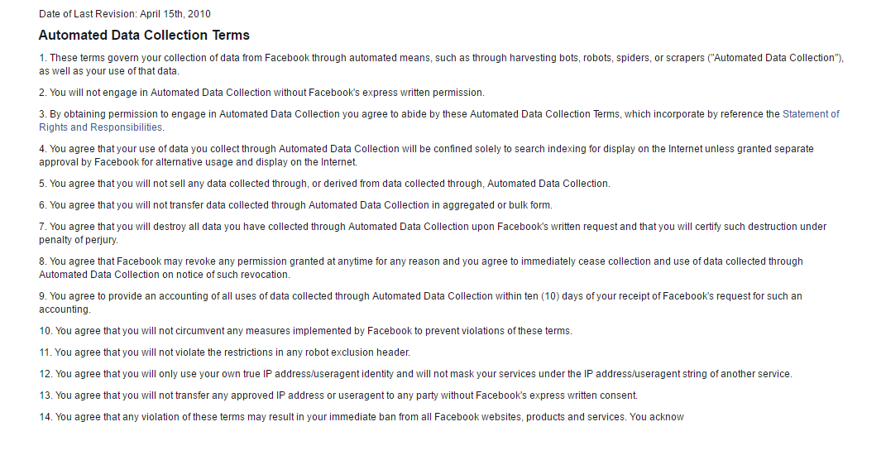

Slide 10
Podział pracy
Baza danych – Adrian Leoniak
GUI – Konrad Ferbes
Spider – Konrad Ferbes, Adrian Leoniak

Slide 11
Dziękujemy za uwagę

